Slide 1

다변량 시계열 오픈 데이터 셋 탐색 및 모델 선정
이성호
sean0310@.seoultech.ac.kr
배소희
shbae2819@g.seoultech.ac.kr
2023.10.04

Slide 2
Contents

Slide 3
Contents
다변량 시계열 유사 오픈 데이터 셋
시계열 모델
XAI
시계열 모델 + XAI 적용 계획
Reference

Slide 4
다변량 시계열 유사 오픈 데이터 셋

Slide 5
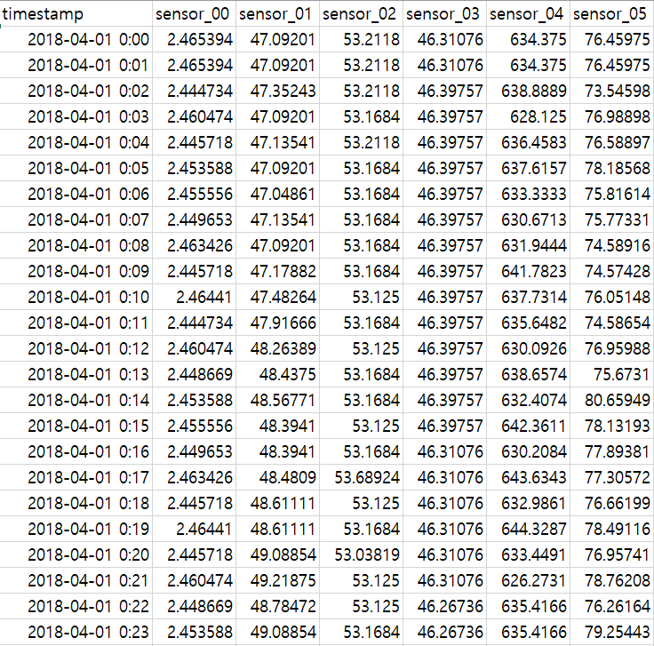
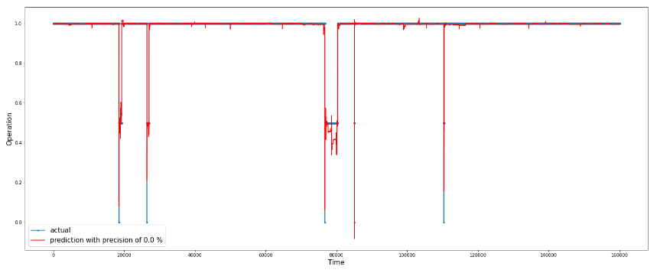
다변량 시계열 유사 오픈 데이터 셋
Pump sensor data
매 초마다 얻어지는 센서 49개 정보를 이용해, 펌프 상태의 정상/불량 분류 데이터셋
데이터셋에 있는 모든 값들은 전부 수치형

Slide 6
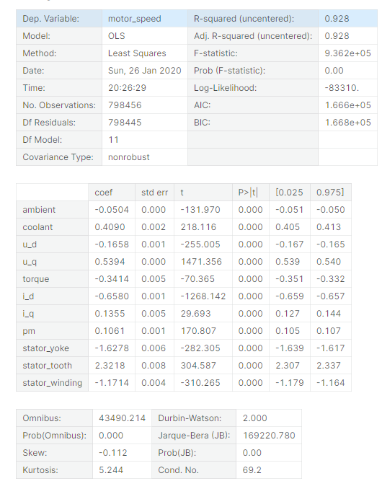
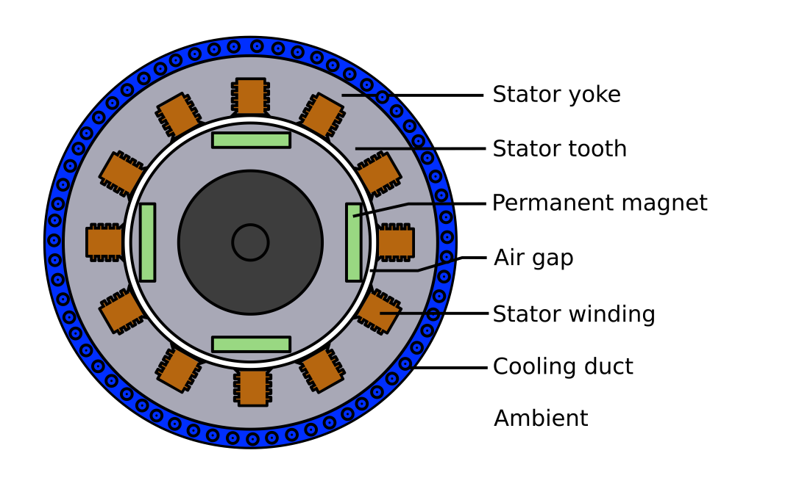
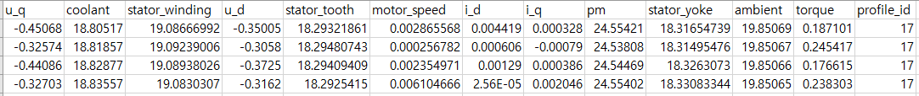
다변량 시계열 유사 오픈 데이터 셋
Electric Motor Temperature
0.5초 간격 모터 내부에서 측정되는 17개의 센서 정보들을 통해 모터의 온도 예측 데이터셋
데이터셋에 있는 모든 값들은 전부 수치형

Slide 7
시계열 모델

Slide 8
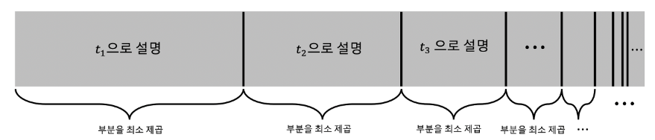
시계열 모델
ML 계열 - Partial Least Squares
모델 설명
Feature Extraction & Supervised 방법
X(독립변수들)의 선형 결합과 Y(종속변수) 간 공분산을 최대화 하는 새로운 변수를 만드는 것
PCA와 같은 원리이지만, PCA와 같이 새로 만든 X변수들 간의 일반적인 선형결합으로 추출된 새로운 변수가 설명하지 못하는 부분에 반복적인 최소제곱법을 활용하는 것이 차이점
논문 & github
Sklearn package : https://scikit-learn.org/stable/modules/generated/sklearn.cross_decomposition.PLSRegression.html

Slide 9
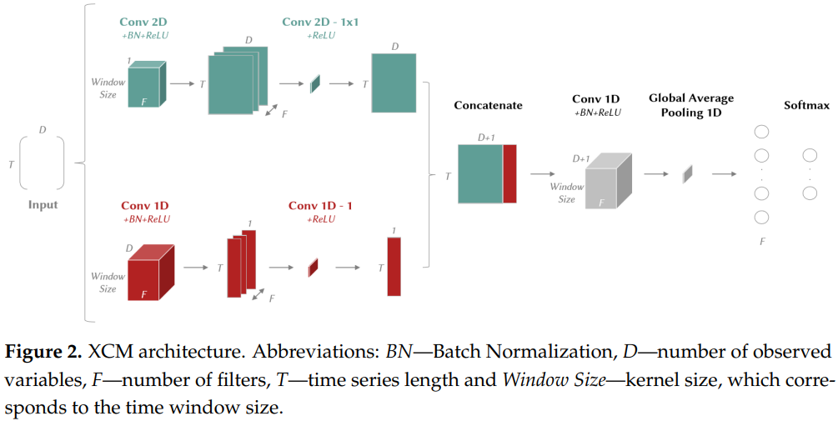
시계열 모델
CNN 계열
모델 설명
1D-CNN
기존 CNN 모델에서 텍스트 및 시계열 데이터를 처리하기 위해 인풋 및 커널의 차원을 축소한 모델
데이터의 순서를 유지하고, 데이터의 공간적 관계를 학습할 수 있는 특징 덕분에 시계열, 음성, 자연어 관련 데이터셋에 주로 사용됨
XCM
Multivariate Time Series Classification을 위해 설계된 모델
다양한 변수들의 상호작용을 고려
2D/1D direct approach
모델의 예측을 설명할 수 있는 attribution maps 생성 가능
논문 & github
1D-CNN
Wan, Renzhuo, et al. "Multivariate temporal convolutional network: A deep neural networks approach for multivariate time series forecasting." Electronics 8.8 (2019): 876.
https://pytorch.org/docs/stable/generated/torch.nn.Conv1d.html
XCM
Fauvel, Kevin, et al. "Xcm: An explainable convolutional neural network for multivariate time series classification." Mathematics 9.23 (2021): 3137.
https://github.com/XAIseries/XCM
Notes:
2D/1D direct approach : 2D와 1D 컨볼루션 필터를 동시에 사용하여 입력 데이터에서 특징을 추출

Slide 10
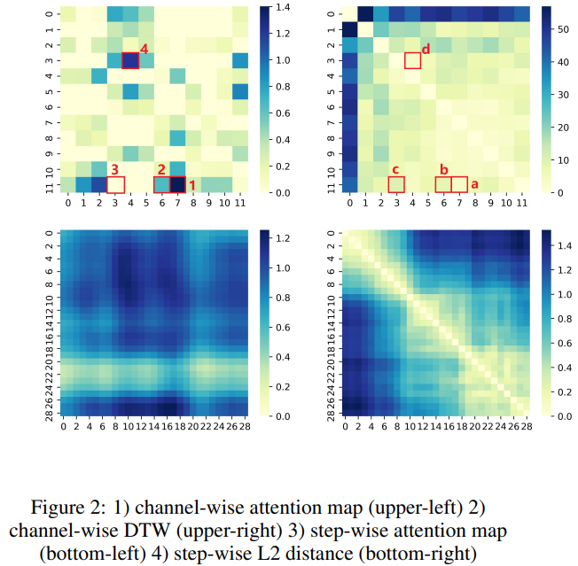
시계열 모델
RNN 계열
모델 설명
LSTM
순환 신경망(RNN)의 변형으로 긴 시퀀스 데이터의 장기 의존성을 처리하는 데 효과적
세 개의 게이트(입력, 삭제, 출력 게이트)를 사용하여 정보의 흐름을 조절하며 특히 셀 상태는 장기 정보를 저장하며, 게이트들을 통해 정보가 추가되거나 제거됨
LSTM은 integrated gradients, saliency maps, Deep SHAP와 같은 방법을 사용하여 복잡한 모델에서도 높은 해석력을 제공하는 방법이 존재
Transformer
다변량 데이터의 시계열 패턴을 포착하며 복잡한 상호작용 이해
전통적인 시계열 모델에 비해 self-attention 구조로 긴 범위의 의존성 학습 가능
Transformer모델에서의 attention weight 저장 → heat map 생성 → 출력과 비교
https://arxiv.org/pdf/2103.14438.pdf

Slide 11
XAI

Slide 12
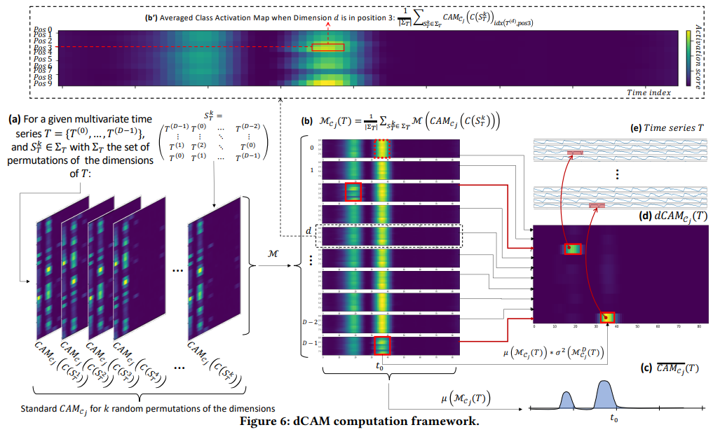
XAI
dCAM
모델 설명
다차원 데이터 시계열 분류 문제에서 분류 결과를 map으로 시각화
CNN 신경망을 이용
입력 데이터의 차원별로 중요한 부분을 강조
논문 & github
https://github.com/boniolp/dCAM
Boniol, Paul, et al. "dcam: Dimension-wise class activation map for explaining multivariate data series classification." Proceedings of the 2022 International Conference on Management of Data. 2022.

Slide 13
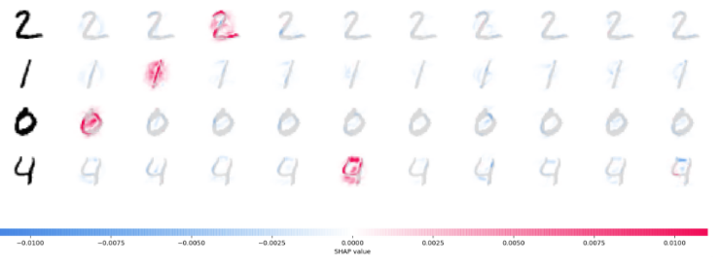
XAI
Deep SHAP
모델 설명
Backpropagation을 활용하여, 특정 input에 대해 뉴런들의 activation을 "reference activation"과 비교하고 그 차이를 contribution score로 환산하는 ‘DeepLIFT’ 방법을 기반으로 하는 딥러닝 모델의 SHAP value에 대한 고속 근사 알고리즘
즉, DeepSHAP는 가능한 모든 하위 집합에 대한 예측치를 구하는 식(Shapley value : 측정할 feature를 포함할 때와, 나머지 feature의 가능한 모든 조합으로 예측한 값과 차이를 통해 입력값의 기여도 계산)에 DeepLIFT 방법을 사용하여 각 특징의 기여도를 측정하는 방법
모델이 Feature의 특정 부분을 통해 예측 정보를 설명 & 시각화
논문 & github
http://proceedings.mlr.press/v70/shrikumar17a
https://shap.readthedocs.io/en/latest/example_notebooks/image_examples/image_classification/PyTorch%20Deep%20Explainer%20MNIST%20example.html

Slide 14
시계열 모델 + XAI 적용 계획

Slide 15
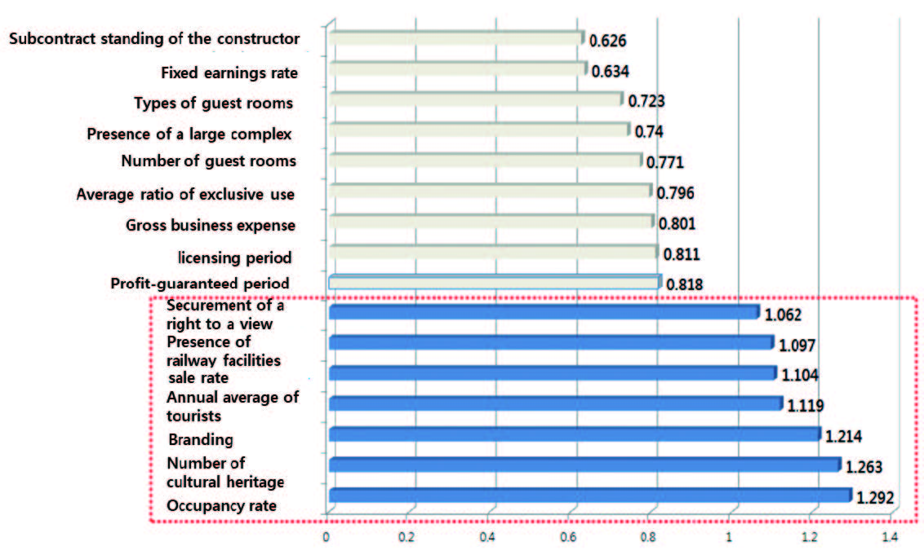
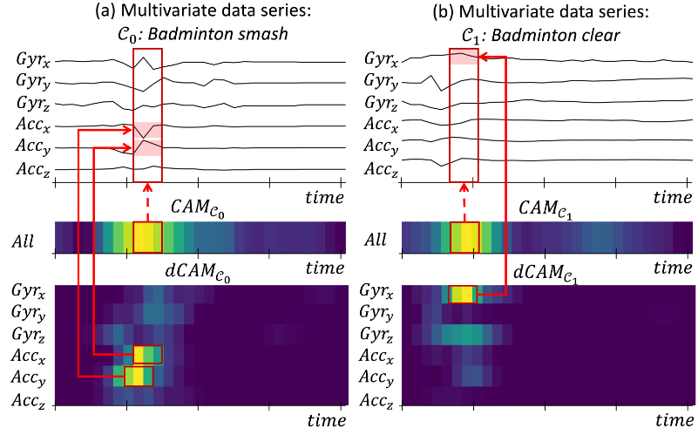
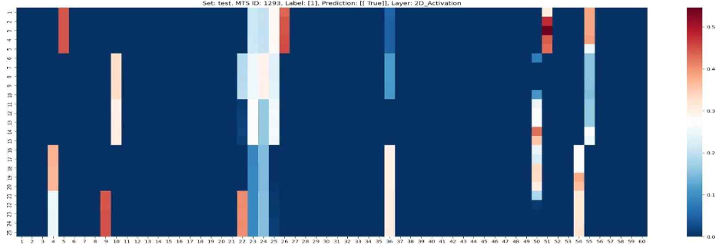
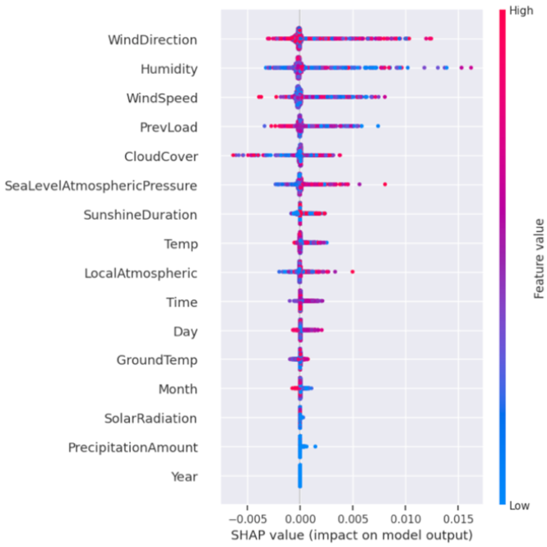
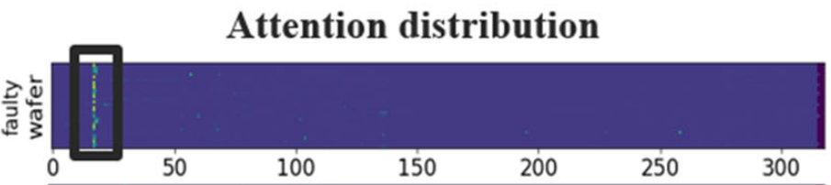
시계열 모델 + XAI 적용 계획
ML : PLS
시계열 정보를 활용하지 못하지만 많은 컬럼들 중에서 Variable Importance in the Projection (VIP) 과 같은 변수 중요도를 통해 불량에 크게 기여하는 요소(컬럼)을 찾을 수 있을 것이라 판단
CNN
1D CNN, XCM - gradCAM, dCAM
CNN 모델에 대한 결과에 대한 변수 별 히트맵
→ 변수 별 이상 원인 파악
RNN
LSTM - attention score(), deepSHAP
Transformer - attention score map
RNN모델에 대한 결과에 대한 변수 별 score나 map
→ 변수 별 이상 원인 파악
⇒ 공통 이상 원인 분석 해석 또는 결과 차이 분석

Slide 16
Reference

Slide 17
Reference
XAI 기반 다변량 시계열 데이터의 이상 탐지 및 결과 분석 방안 연구
https://www.dbpia.co.kr/pdf/pdfView.do?nodeId=NODE11488106
Bi-LSTM 기반 전력 부하량 예측 : 히트맵과 XAI를 활용한 분석
https://www.dbpia.co.kr/pdf/pdfView.do?nodeId=NODE11487806

